Slide 1
Что значит быть патриотом России?
Автор: Бойкова Ксения Викторовна

Slide 2
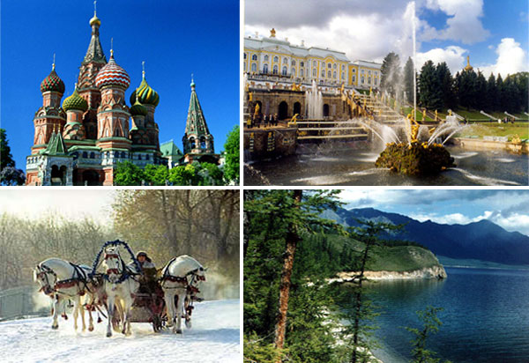

Slide 3
“Патриот — тот, кто любит свое отечество, предан своему народу, готов на жертвы и подвиги во имя интересов своей Родины”.
(Словарь В. И.Даля)
“Патриот – человек, одушевлённый патриотизмом, или человек, преданный интересам какого-нибудь дела, горячо любящий что-нибудь”.
(Словарь С.И.Ожегова)

Slide 4
С. Михалков. «Как высоко над нами наше небо».
Как высоко над нами наше небо!
Любимой Родины лежат над ним края,
Цветут луга, шумят колосья хлеба,
И все для нас растит страна моя.
И не объять и взором не окинуть
Поля пшеничные, деревья, города,
Всех наших рек не вымерять глубины,
Не сосчитать на пастбищах стада.
И если мать родит сегодня сына,
Достойным Родины пусть будет сын ее.
Страна живет, сливая воедино
Любовь и труд и мужество свое.

Slide 5
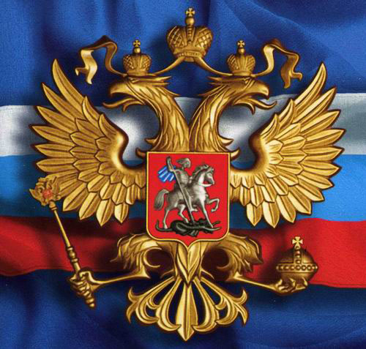
Государственные символы России должен знать и уважать каждый. Они воплотили в себе историю и традиции нашего народа и нашего Отечества. Мы должны гордиться прошлым, настоящим и будущим нашей страны. Эти государственные символы величия и могущества России достались нам от предков. Какими они станут в будущем, зависит только от нас.

Slide 6
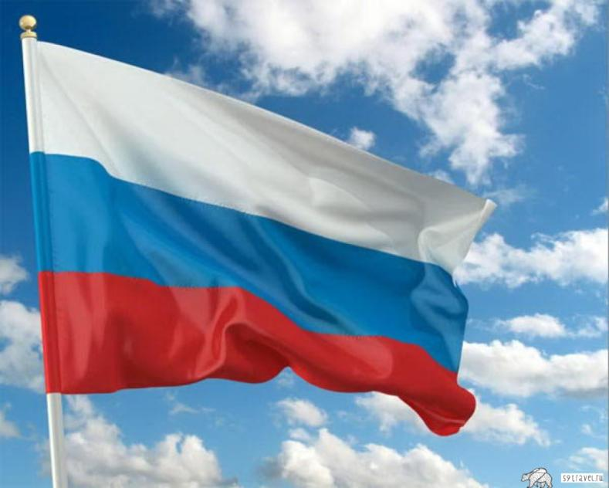
белый означает мир, чистоту, непорочность, совершенство;
синий — цвет веры, верности и правды;
красный символизирует постоянство, энергию, силу, отвагу и кровь, пролитую за Отечество.

Slide 7
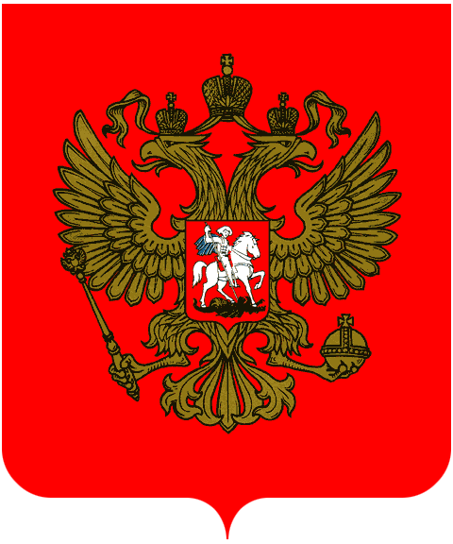
Золотой двуглавый орел на красном поле. В лапах орла- скипетр и держава, олицетворяющие государственную власть и единое государство; на груди - изображение всадника, поражающего копьем дракона. Это один из древних символов борьбы добра со злом, света с тьмой, защиты Отечества.. Сегодняшний герб России - это новый герб, но его составные части глубоко традиционны; он и отражает разные этапы отечественной истории, и продолжает их в преддверье третьего тысячелетия.

Slide 8
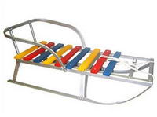
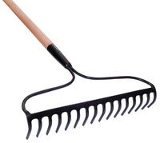
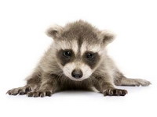
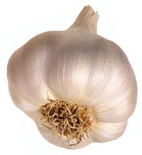
1 = Д

Slide 9
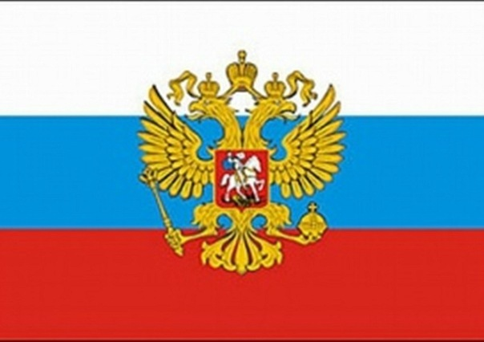
Гражданин отечества – достойный сын!

Slide 10
Патриот сегодня :
-любит Родину и гордится ею
-проявляет толерантность к окружающим людям
-знает и помнит историю России, а так же культуру и традиции страны
-совершает действия и поступки во благо Родины

